Slide 1
Jūrnieku Testa Izstrāde Engures Saieta Namam
Kvalifikācijas Ieguvei Programmēšanas Tehniķis
Edijs Gailis, 410. grupa

Slide 2
Uzdevumi
Klientu prasības: Izveidot informatīvu aplikāciju Engures Saieta namam
- Šī aplikācija saturēs četras aplikācijas:
Jūrnieku testu
Jūrnieku mezglus/mezglu testu
Krustvārdu mīklu
Video sadaļu
Katrai aplikācijai jābūt pieejama angļu, latviešu un krievu valoda.

Slide 3
Mērķi
Pieredzēt darbu ar klientiem:
Atrast veidus, kā realizēt dažādas viņu prasības;
Strādāt ar citiem programmētājiem, iemācīties efektīvi komunicēt;
Rast kompromisus dažādām problēmām, tajā pašā laikā sasniedzot prasītos mērķus.
  Personīgie mērķi projekta izstrādes laikā:
Iegūt pieredzi strādājot konkurētspējīgā darba vidē;
Attīstīt problēmu risināšanas spējas;
Iemācīties rakstīt kodu efektīvā veidā.

Slide 4
Projektēšana un Specifika
Projekta īpatnības:
  Aplikācija ir publiski pieejama tikai nama apmeklētājiem
  Drošības prasības nav tās pašas, kas parasti
  Tiek uzklausītas klientu prasības, funkcionālās un nefunkcionālās
  Katram programmētājam tiek iedoti maketi, pēc kuriem vadīties
  Aplikācija tiks izmantota uz skārienjūtīga ekrāna
  Aplikācija nepieciešama pilnekrāna režīmā

Slide 5
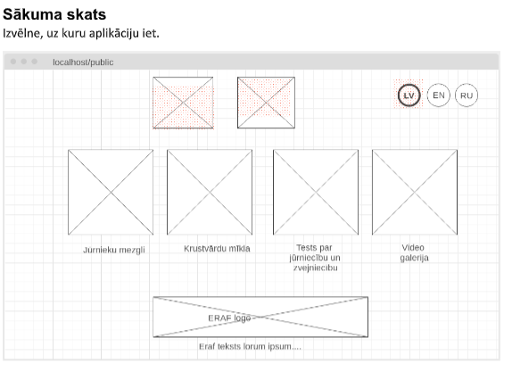
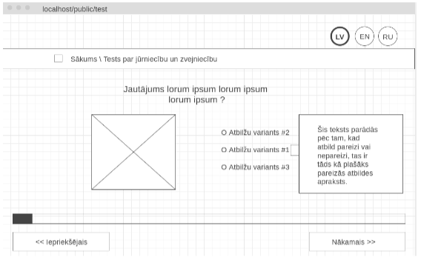
Maketi (Wireframe)
Tests

Slide 6
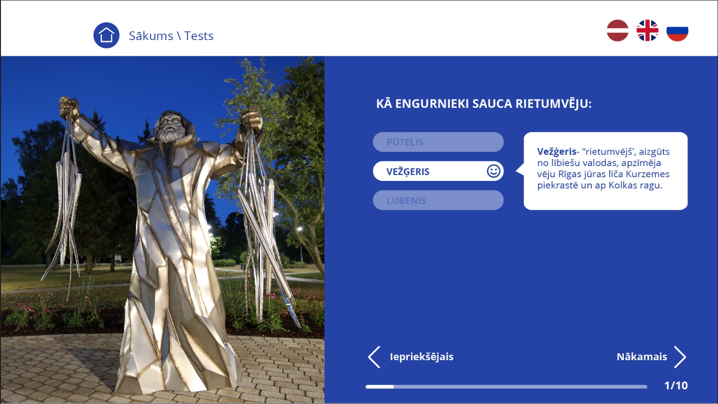
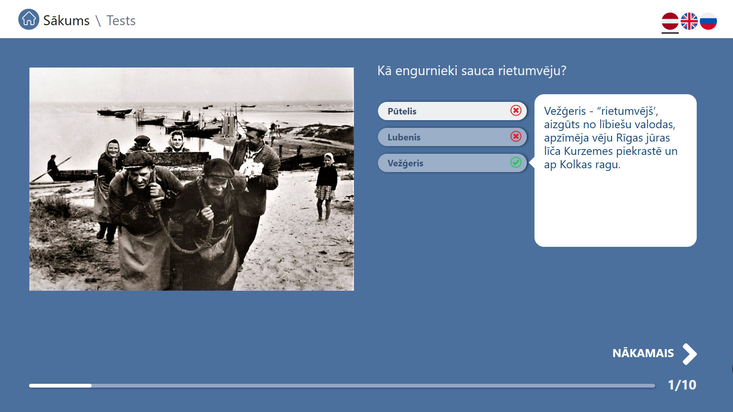
Dizains

Slide 7
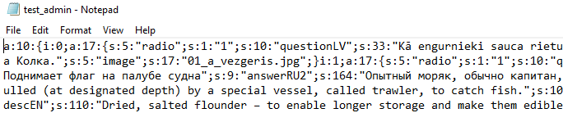
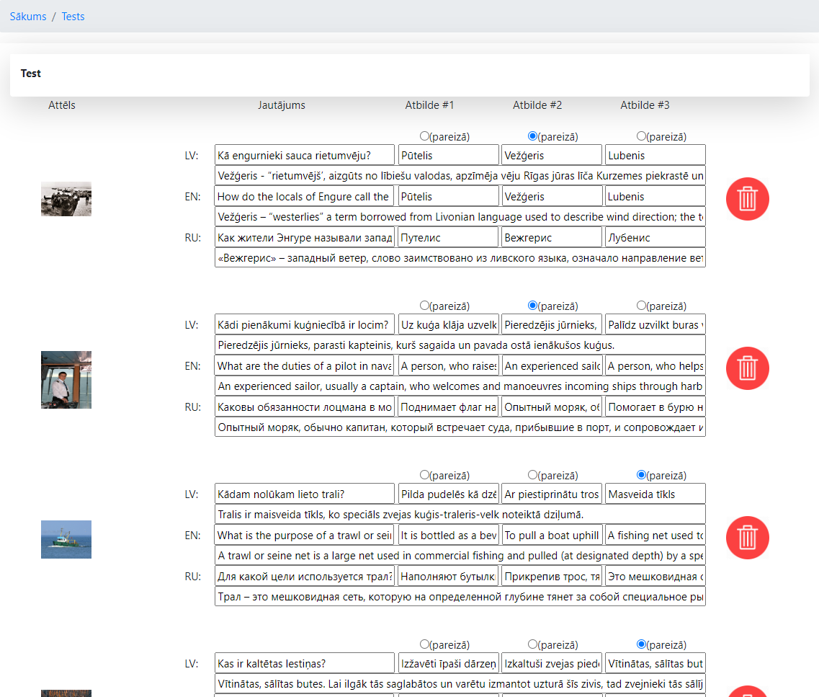
Back-End Izstrāde
Admin puse augšupielādē datus uz teksta faila un speciāla datubāze nav nepieciešama
Pievienot attēlu;
Trīs valodās sarakstīt:
Jautājums;
3 atbildes;
Apraksts;

Slide 8
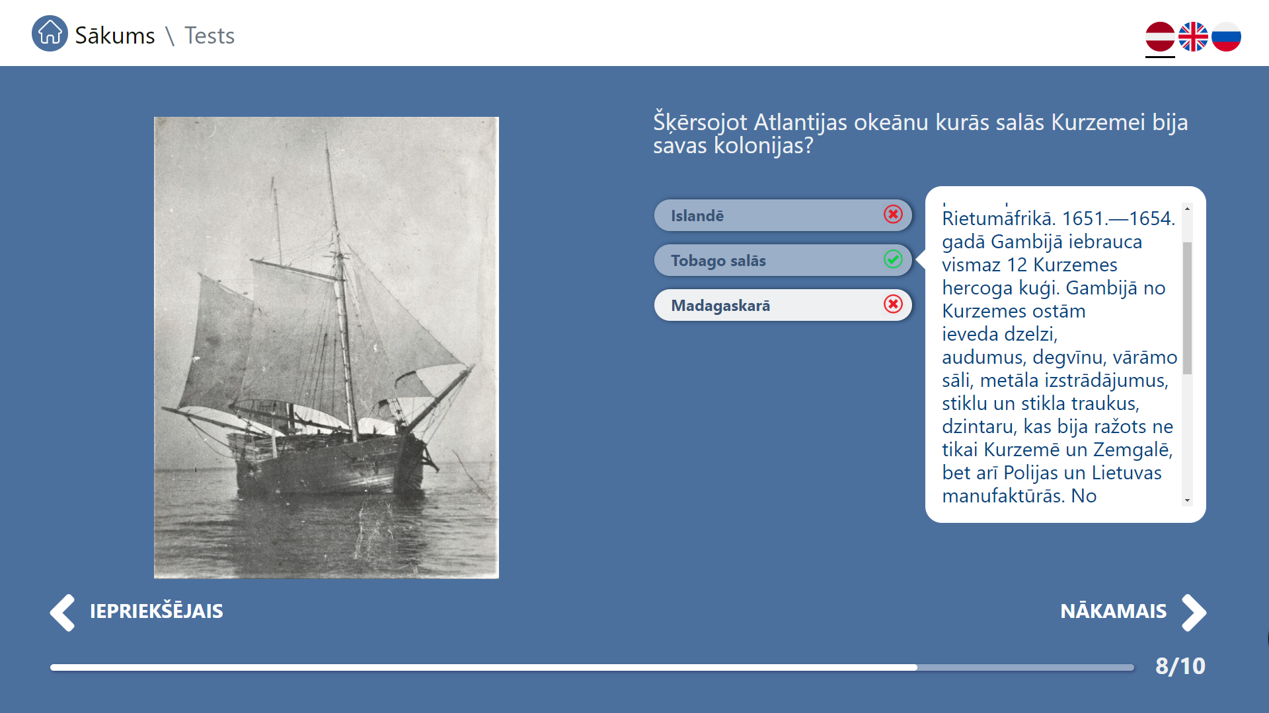
Front-End Izstrāde

Slide 9
Testēšana
Klienti programmētājiem iedeva skārien-jūtīgu datoru uz kura tiks uzlikta aplikācija.
Testēšanas mērķi:
  Dizains un izmantojamība
  Veiktspēja
  Kļūdu atrašana
  Drošība

Slide 10
Rezultāti
Testēšanas rezultāti sasniedza visus uzstādītos mērķus:
Dizains un izmantojamība: aplikācijā teksts ir viegli salasāms, bet nav uzkrītošs, aplikāciju ir viegli saprast;
Drošība: iziet no pilnekrāna režīma var tikai ar klaviatūru;
Veiktspēja: aplikācija izmanto iekašētus failus, lapas ielādējas ātri;
Kļūdu atrašana: aplikācijā nebija nekādu kļūdu, kas izbojātu lietotāja pieredzi.

Slide 11
Aplikāciju Savienošana
Tad, kad aplikācijas bija tuvu pabeigšanai, tās savienoja kopā:
  Visi programmētāji atsūtīja savus failus;
  Failiem izmainīja relatīvos ceļus;
  Failus salika Bitbucket .git repozitorijā;
  Repozitorija datus augšupielādēja uz testēšanas datora;
  Testēja gala rezultātu un veica izmaiņas.

Slide 12
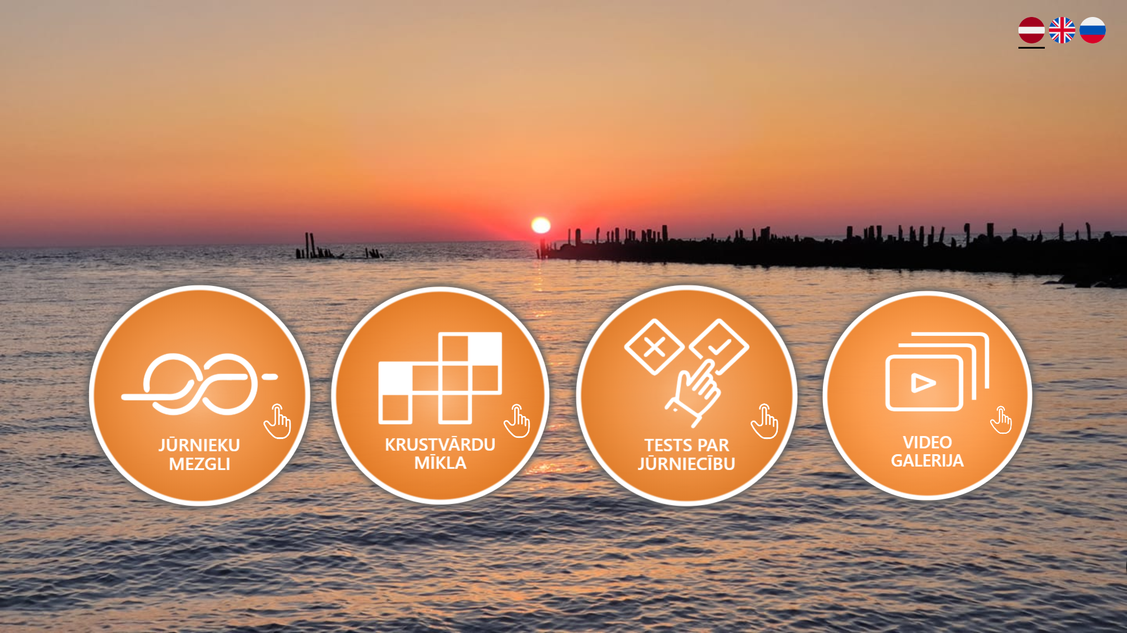
Mājaslapa (Home)
http://saietanams.ces.lv/nauticalapp4/app/home.php

Slide 13
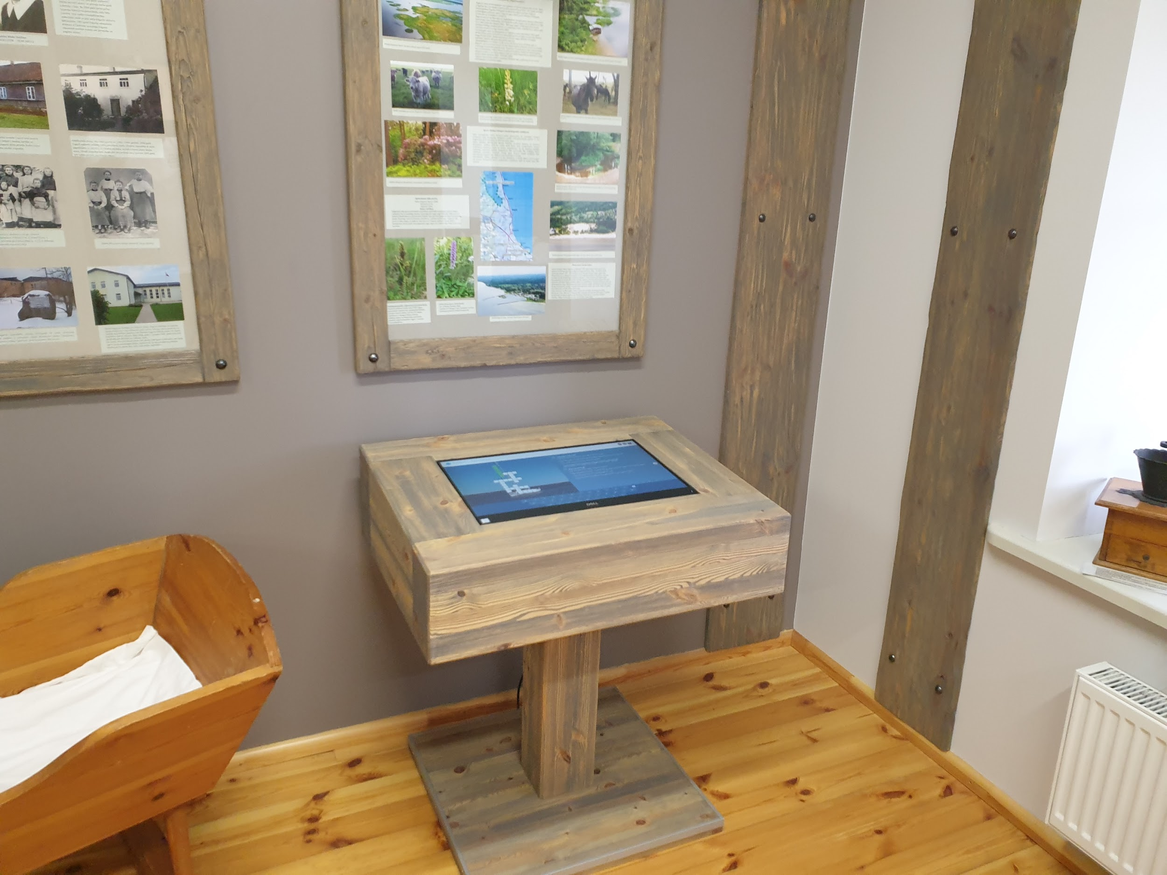
Publicēšana
Kad projekts bija pabeigts, datorā tika ieinstalēta aplikācija un aizsūtīta klientiem. Dators atrodās koka rāmī.

Slide 14
Secinājumi
Pēc projekta, veicu sekojošos secinājumus:
Komunikācija un sadarbība ir svarīga gan starp kolēģiem, gan klientiem;
Sadarbība starp programmētājiem ir svarīga;
Daži prasījumi ir sarežģīti, kad pirmo reizi tos veic.
Ieguvu jaunu pieredzi strādājot ar vairākām funkcijām, kuras agrāk priekš manīm bija svešas.

Slide 15
Paldies par uzmanību

